Slide 1
大中票券債券市場展望雙週報
2026/05/04

Slide 2
市場回顧
最近二週，金融情勢變動仍大，美債10y利率曾上漲超過4.42%。但川普表示美軍將引導受困的中立商船，通過荷姆茲海峽後，利率走跌。惟荷姆茲海峽運輸仍受伊朗控制，油價雖有下跌，但通膨壓力疑慮未解。上週五美債10y收在4.3698%。
台債市場等殖系統，近期10y利率在1.50%上方整理，略為反應這波通膨壓力。而利率交換市場，5y利率則偏高檔整理，約在2.18%~2.25%。上週收盤，台債10y利率收在1.505%。

Slide 3
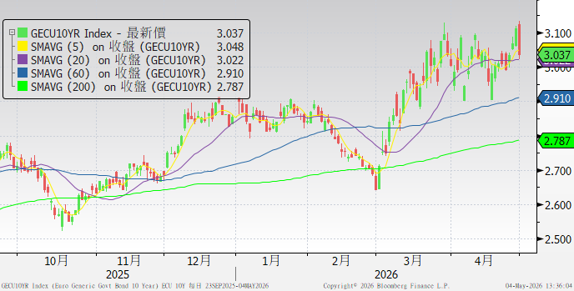
歐債十年期利率走勢圖

Slide 4
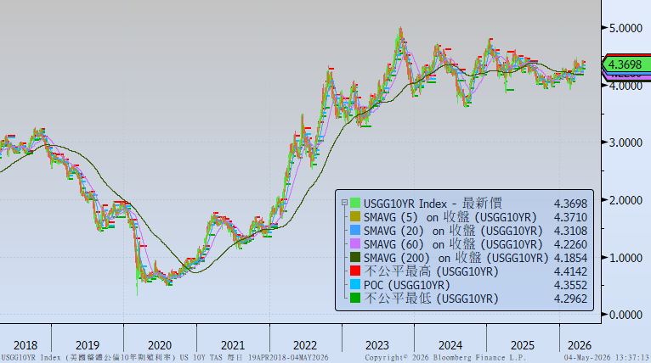
美債十年期利率走勢圖

Slide 5
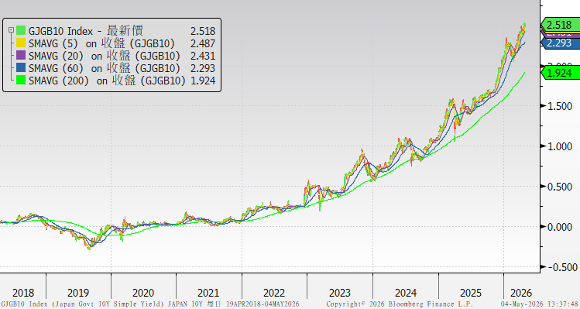
日債十年期利率走勢圖

Slide 6
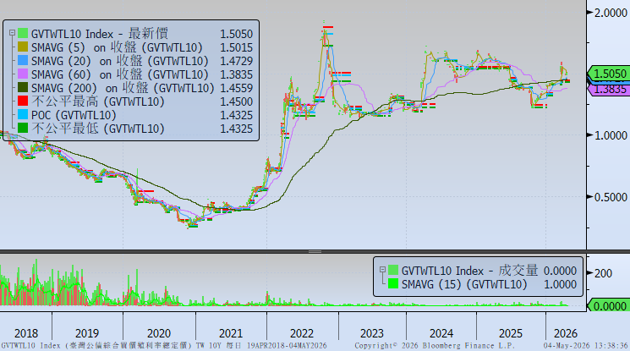
台債十年期利率走勢圖

Slide 7
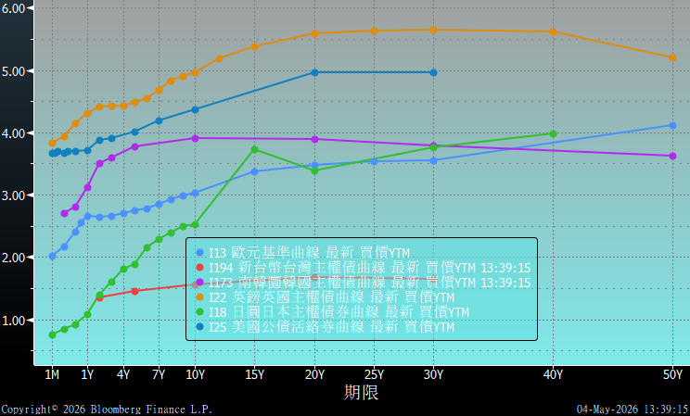
主要國家殖利率曲線

Slide 8
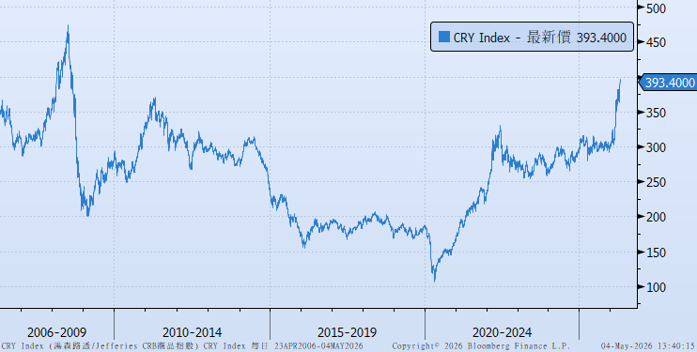
原物料指數

Slide 9
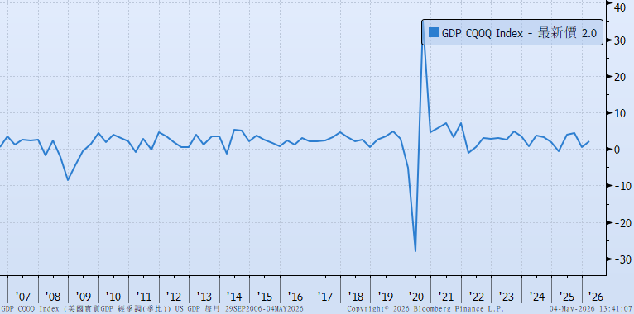
美國GDP成長率

Slide 10
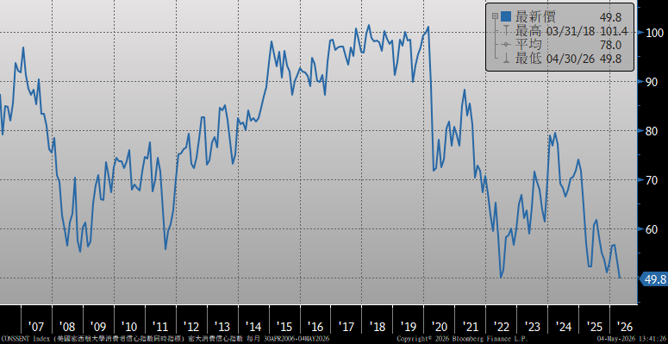
密大消費信心

Slide 11
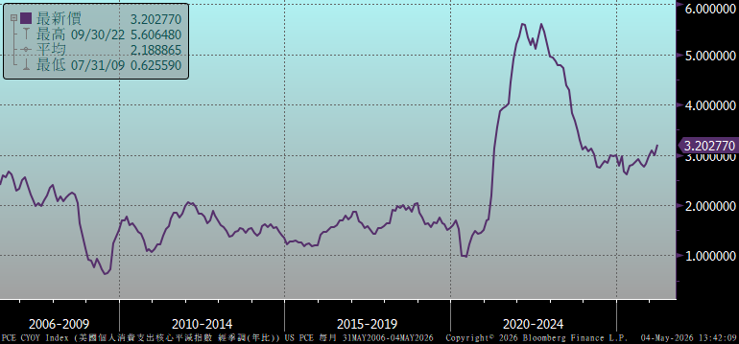
美國個人消費支出核心平減指數 經季調(年比)

Slide 12
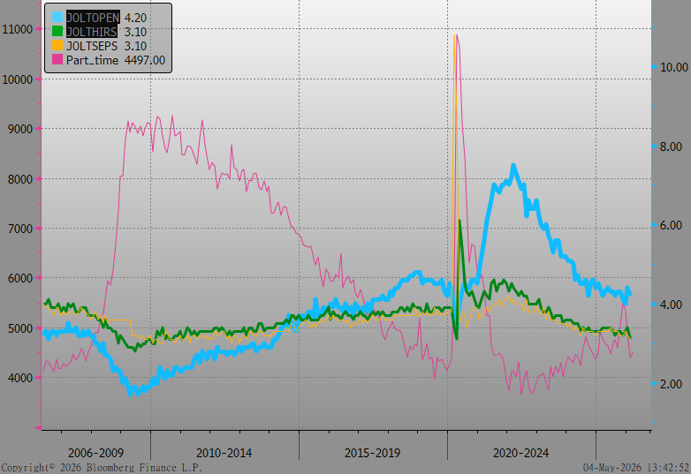
美國就業情況

Slide 13
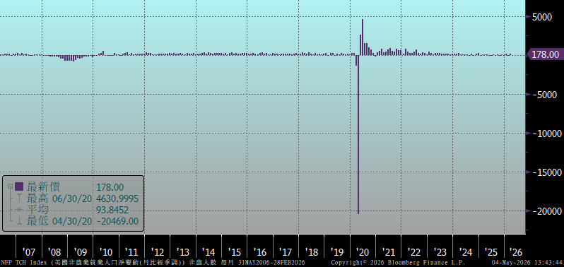
美國非農就業人數

Slide 14
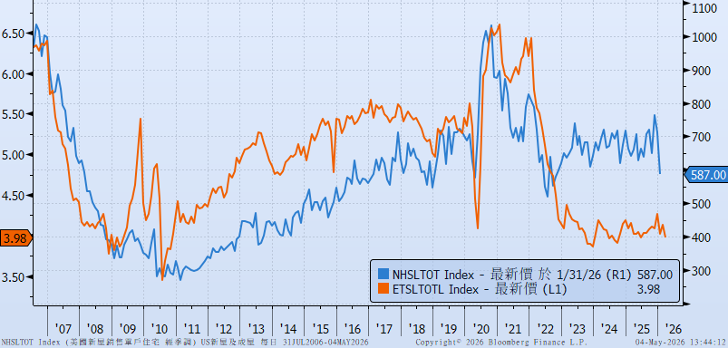
美國新屋及成屋銷售

Slide 15
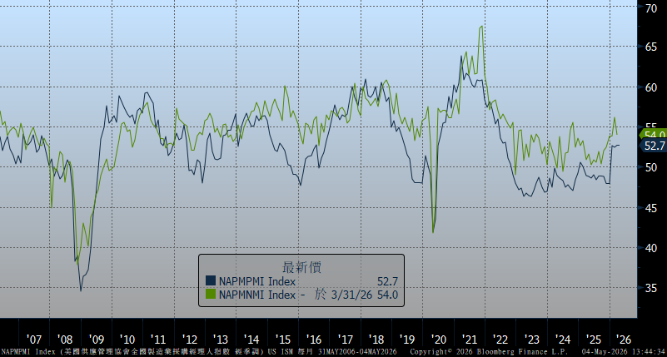
ISM指數

Slide 16
經濟數據預報
日期 | 國別 | 名稱 | 月份 | 調查 | 實際值 | 前值
2026/5/5 | US | Markit美國服務業PMI企業活動(經季調) | Apr F | 51.4 | -- | 51.3
2026/5/5 | US | Markit美國綜合PMI(經季調) | Apr F | 52 | -- | 52
2026/5/5 | US | 美國新屋銷售單戶住宅 經季調 | Mar | 660 | -- | 587
2026/5/5 | US | 美國營建許可件數私有住宅 經季調 | Mar F | -- | -- | 1372
2026/5/6 | EZ | Markit歐元區服務業PMI指數 | Apr F | 47.4 | -- | 47.4
2026/5/6 | EZ | Markit歐元區綜合PMI指數 | Apr F | 48.6 | -- | 48.6
2026/5/8 | JP | Nikkei/Markit日本服務業PMI企業活動(經季調) | Apr F | -- | -- | 51.2
2026/5/8 | JP | Nikkei/Markit日本綜合採購經理人指數產出(經季調) | Apr F | -- | -- | 52.4
2026/5/8 | US | 美國密西根大學消費者信心指數同時指標 | May P | 49.5 | -- | 49.8
2026/5/11 | US | 美國成屋銷售 經季調 | Apr | 4.04 | -- | 3.98
2026/5/12 | DE | ZEW德國經濟成長預期 | May | -- | -- | -17.2
2026/5/12 | US | 美國消費者物價指數 經季調(月比) | Apr | 0.7 | -- | 0.9
2026/5/13 | EZ | 歐元區實質國內生產毛額 基期=2000 (年比) | 1Q P | -- | -- | 0.8
2026/5/13 | US | 美國PPI最終需求(月比，經季調) | Apr | 0.6 | -- | 0.5
2026/5/15 | JP | 日本工具機訂單 (年比) | Apr P | -- | -- | 28
2026/5/20 | EZ | 歐盟統計局歐元區核心MUICP 未經季調(年比) | Apr F | -- | -- | 2.2
2026/5/21 | EZ | 歐元區消費者信心指數 | May P | -- | -- | -20.6
2026/5/21 | US | Markit美國製造業PMI(經季調) | May P | -- | -- | 54.5
2026/5/21 | US | 堪薩斯市聯邦準備(經季調)綜合指數 | May | -- | -- | 10
2026/5/21 | US | 美國新屋開工件數私有住宅 經季調 | Apr | -- | -- | 1502
2026/5/22 | DE | IFO泛德地區-企業景氣 | May | -- | -- | 84.4
2026/5/22 | TW | 台灣失業率 經季調 | Apr | -- | -- | 3.35
2026/5/25 | US | 芝加哥聯準會全國經濟活動指數 | Apr | -- | -- | -0.2
2026/5/26 | TW | 台灣實質工業生產指數（年比） | Apr | -- | -- | 28.68
日期 | 國別 | 名稱 | 月份 | 調查 | 實際值 | 前值
2026/5/5 | US | Markit美國服務業PMI企業活動(經季調) | Apr F | 51.4 | -- | 51.3
2026/5/5 | US | Markit美國綜合PMI(經季調) | Apr F | 52 | -- | 52
2026/5/5 | US | 美國新屋銷售單戶住宅 經季調 | Mar | 660 | -- | 587
2026/5/5 | US | 美國營建許可件數私有住宅 經季調 | Mar F | -- | -- | 1372
2026/5/6 | EZ | Markit歐元區服務業PMI指數 | Apr F | 47.4 | -- | 47.4
2026/5/6 | EZ | Markit歐元區綜合PMI指數 | Apr F | 48.6 | -- | 48.6
2026/5/8 | JP | Nikkei/Markit日本服務業PMI企業活動(經季調) | Apr F | -- | -- | 51.2
2026/5/8 | JP | Nikkei/Markit日本綜合採購經理人指數產出(經季調) | Apr F | -- | -- | 52.4
2026/5/8 | US | 美國密西根大學消費者信心指數同時指標 | May P | 49.5 | -- | 49.8
2026/5/11 | US | 美國成屋銷售 經季調 | Apr | 4.04 | -- | 3.98
2026/5/12 | DE | ZEW德國經濟成長預期 | May | -- | -- | -17.2
2026/5/12 | US | 美國消費者物價指數 經季調(月比) | Apr | 0.7 | -- | 0.9
2026/5/13 | EZ | 歐元區實質國內生產毛額 基期=2000 (年比) | 1Q P | -- | -- | 0.8
2026/5/13 | US | 美國PPI最終需求(月比，經季調) | Apr | 0.6 | -- | 0.5
2026/5/15 | JP | 日本工具機訂單 (年比) | Apr P | -- | -- | 28
2026/5/20 | EZ | 歐盟統計局歐元區核心MUICP 未經季調(年比) | Apr F | -- | -- | 2.2
2026/5/21 | EZ | 歐元區消費者信心指數 | May P | -- | -- | -20.6
2026/5/21 | US | Markit美國製造業PMI(經季調) | May P | -- | -- | 54.5
2026/5/21 | US | 堪薩斯市聯邦準備(經季調)綜合指數 | May | -- | -- | 10
2026/5/21 | US | 美國新屋開工件數私有住宅 經季調 | Apr | -- | -- | 1502
2026/5/22 | DE | IFO泛德地區-企業景氣 | May | -- | -- | 84.4
2026/5/22 | TW | 台灣失業率 經季調 | Apr | -- | -- | 3.35
2026/5/25 | US | 芝加哥聯準會全國經濟活動指數 | Apr | -- | -- | -0.2
2026/5/26 | TW | 台灣實質工業生產指數（年比） | Apr | -- | -- | 28.68

Slide 17
市場展望
從利率走勢看，美債10y利率暫時自高檔下修，但月線與季線仍為上升走勢，短線走勢偏空的疑慮仍在。
美國方面，美伊和平談判進展卡關，雙方各持己見，最終結果仍不明朗，美債利率易受消息所影響。美債操作暫持觀望態度。台債市場，債市利率在近期續在低檔區間，料通膨疑慮將持續對債市形成偏空壓力。5年期IRS利率近期偏高檔整理。債券操作上，在中東地緣政治衝突狀況結束之前，通膨壓力為主要考量。

